Slide 1


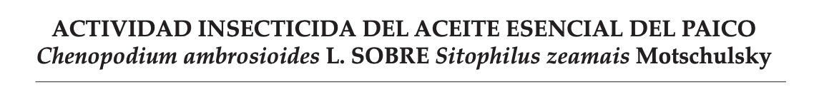
Facultad de Ingeniería y Ciencias Agrarias
Escuela Profesional de Ingeniería Agronoma
Curso: Diseños expeimentales
Docente: Flavio Lozano Isla
Presented by:
- Barboza Salsaña Lili Maricela
2025
1
DOI:10.4067/S0719-38902019005000504

Slide 2
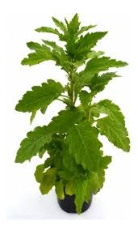
INTRODUCCIÓN
El gorgojo del maíz (Sitophilus zeamais Mostchulsky; Coleoptera: Curculionidae) es una de las principales plagas de los cereales almacenados a nivel mundial (Danho et al., 2002). Actualmente los insecticidas sintéticos son el método más utilizado para la protección de semillas contra plagas de productos almacenados (Isman, 2015). Sin embargo, su uso irracional ha provocado problemas como contaminación del ambiente, alta toxicidad residual y la resistencia de los insectos (Sarwar, 2015).
El es una planta aromática y medicinal que se ha utilizado por siglos como condimento y contra parásitos intestinales (Tavares y Vendramim, 2005). El aceite esencial de se encuentra en mayor concentración en los frutos y semillas (Monteiro et al., 2017), sus principales componentes activos son α-terpineno, 1,8-cineol, p-cimeno, careno y ascaridol (Muhayimana et al., 1998
2
DOI:10.4067/S0719-38902019005000504

Slide 3
Materiales y métodos
Material vegetal
La recolección se hizo en la etapa de floración, ya que según Tavares y Vendramim (2005) en este estado fenológico se produce la mayor concentración de compuestos químicos secundarios. El aceite esencial se extrajo por hidrodestilación mediante arrastre de vapor con un extractor tipo Clevenger durante dos horas.
Objetivo
Evaluar, en condiciones de laboratorio, las propiedades insecticidas del aceite esencial de follaje e inflorescencia de paico contra adultos de S. zeamais y su efecto sobre la germinación del maíz.
Insectos
Se utilizaron ejemplares adultos de S. zeamais provenientes de colonias permanentes que se mantienen en el Laboratorio, se mantienen en condiciones controladas de 30 ± 2°C de temperatura, 60 ± 5% de humedad relativa y oscuridad total
3
DOI:10.4067/S0719-38902019005000504

Slide 4
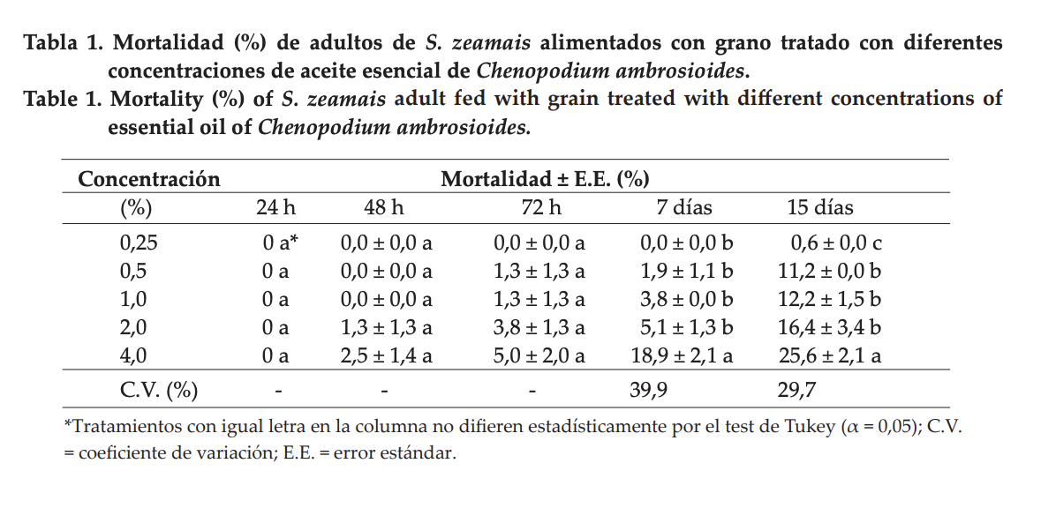
Materiales y métodos
RESULTADOS
Diseño experimental y análisis estadístico
El diseño experimental fue completamente al azar. Cada tratamiento tuvo cuatro repeticiones
Tratamiento | Concentración | Tipo de diluyente
Testigo | 0 % | Solo acetona
T1 | 0,25 % | Aceite en acetona
T2 | 0,5 % | Aceite en acetona
T3 | 1,0 % | Aceite en acetona
T4 | 2,0 % | Aceite en acetona
T5 | 4,0 % | Aceite en acetona
4
DOI:10.4067/S0719-38902019005000504

Slide 5
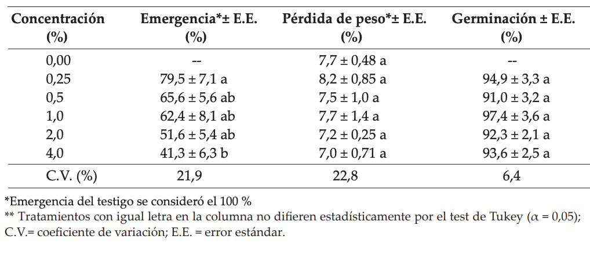
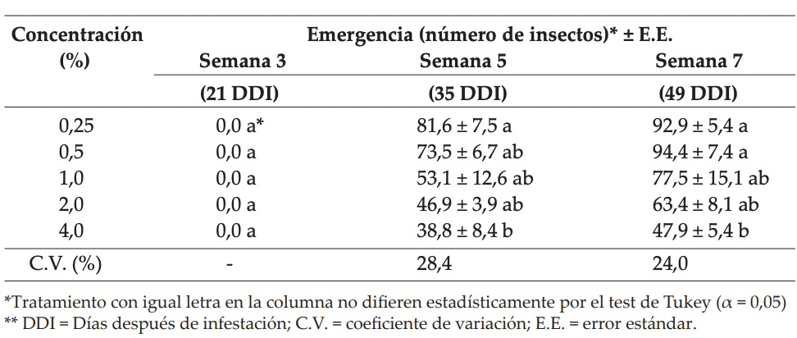
RESULTADOS
5
DOI:10.4067/S0719-38902019005000504

Slide 6

Conclusión
Los resultados obtenidos permiten concluir que el aceite esencial de Ch. ambrosioides en condiciones de laboratorio presenta actividad insecticida fumigante e insectistática como repelente y antialimentario contra adultos de S. zeamais, sin afectar la germinación de semillas de maíz.
6
DOI:10.4067/S0719-38902019005000504

